Slide 1
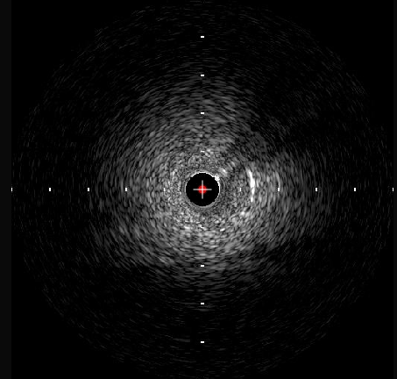
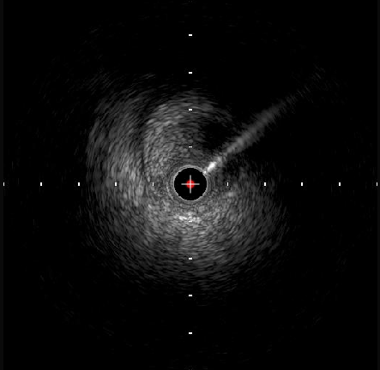
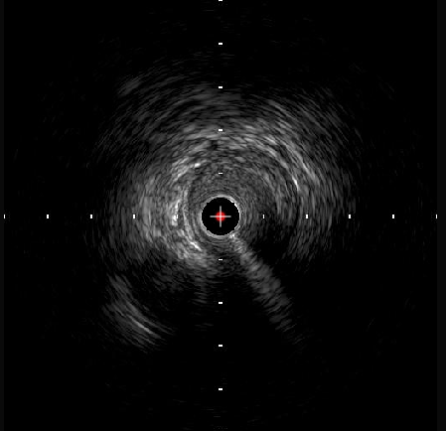
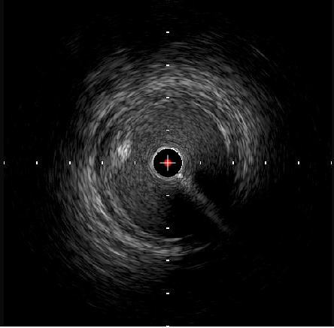
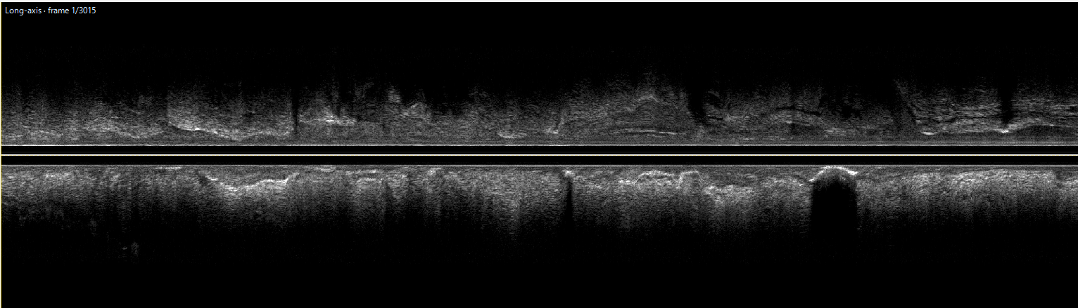
元々の長軸像

Slide 2
新たな中心点を の位置に設定

Slide 3
新たな中心点を一直線上に位置
新中心点の間の画像は荷重平均で補完新たな中心線を基にした長軸画像を作成

